Slide 1

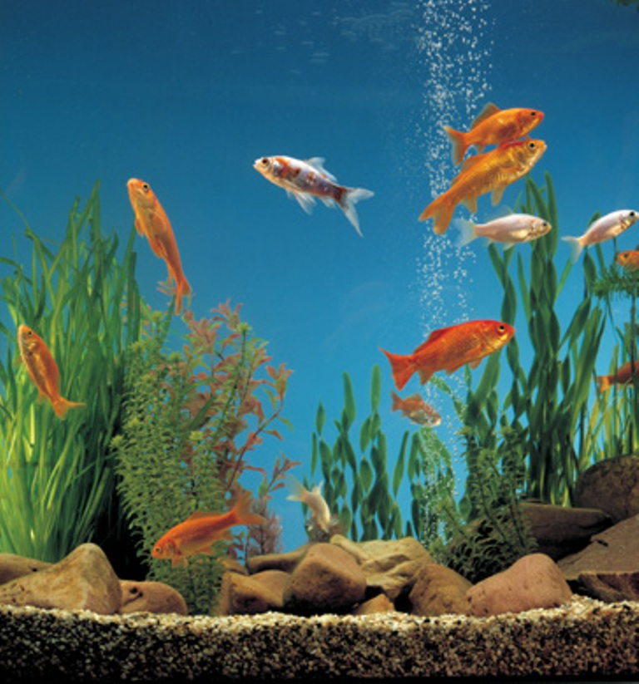
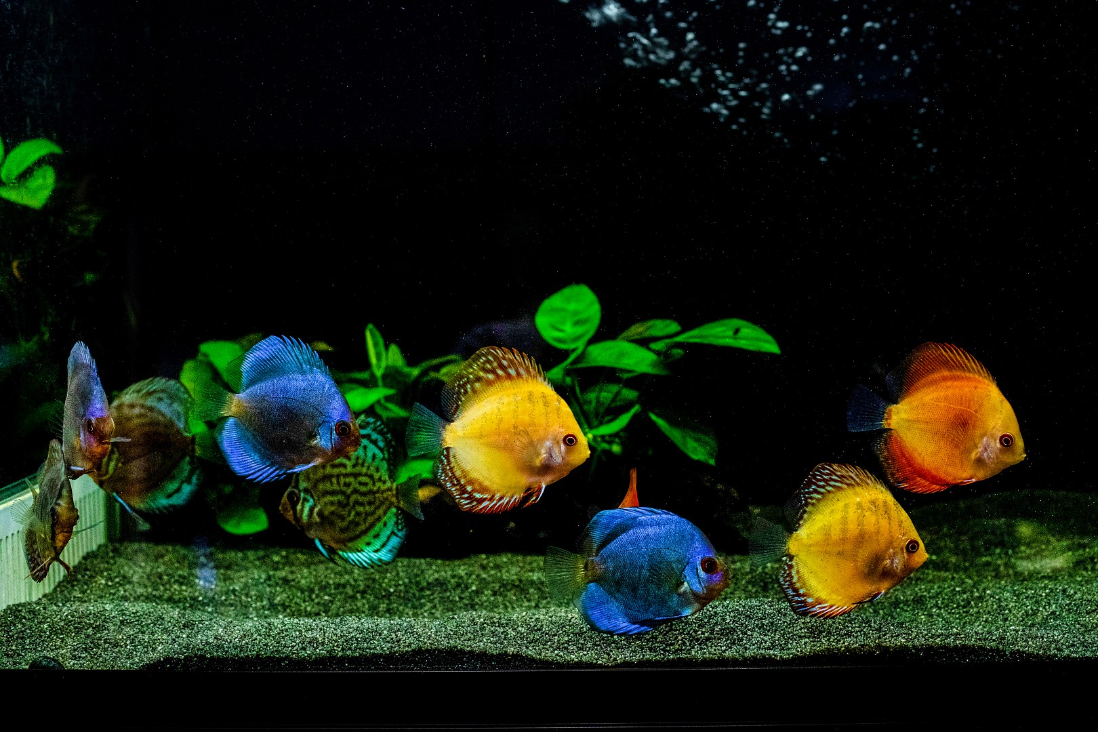
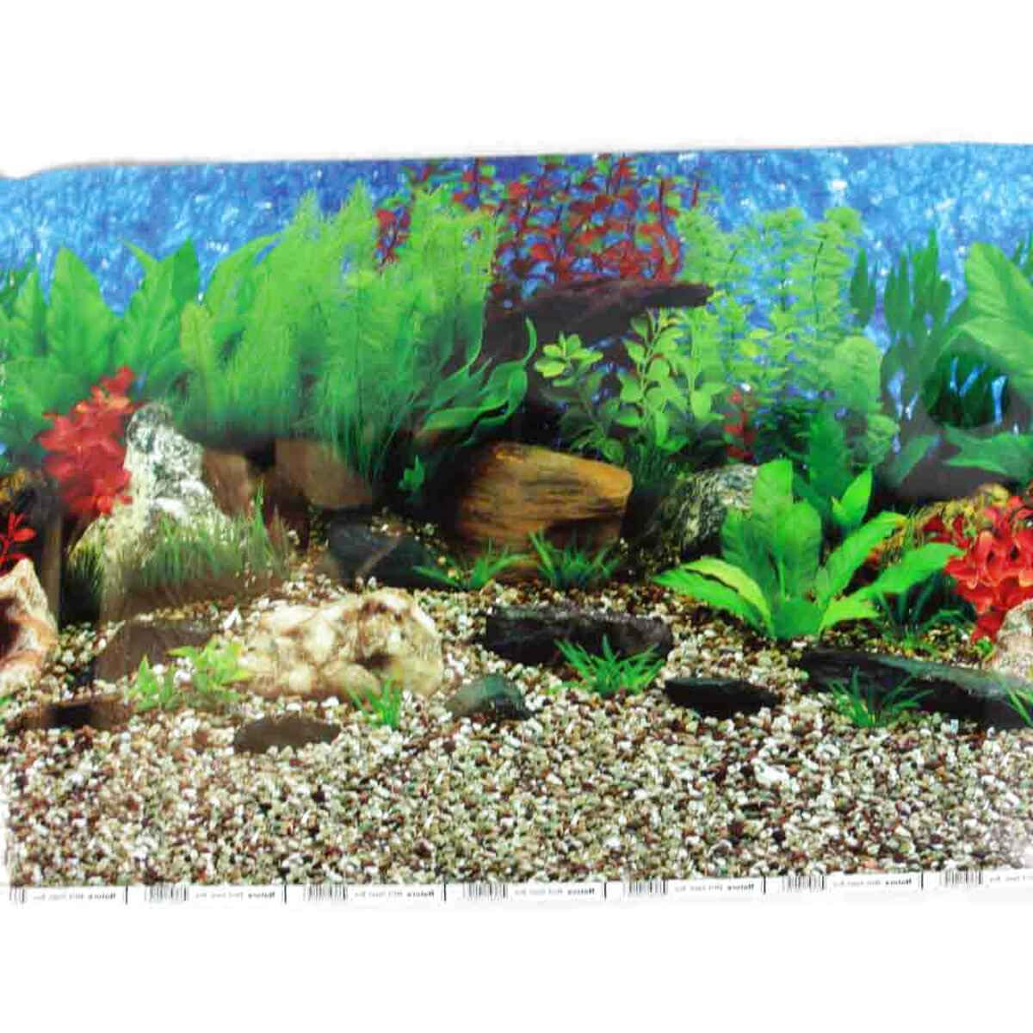
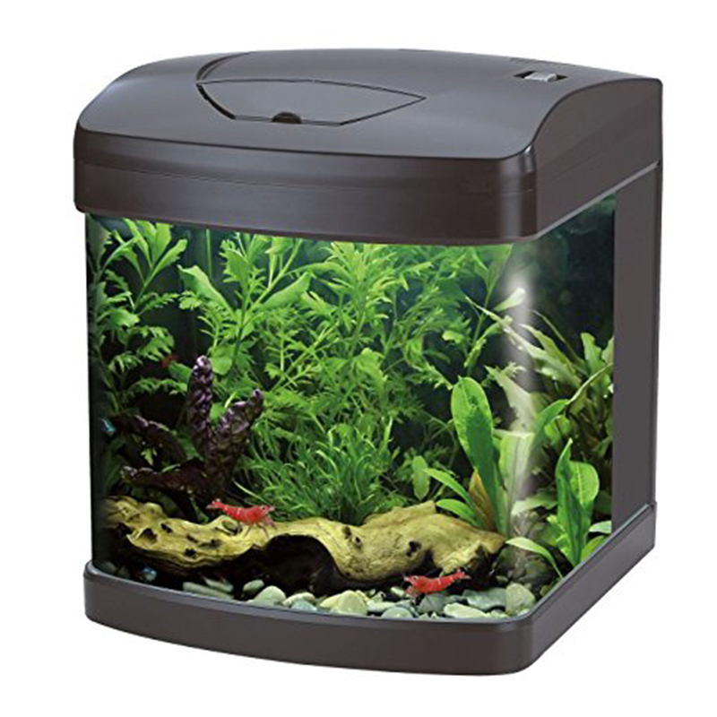
Progettazione E Implementazione di Sistemi Software In Rete
My Acquarium
Anno Accademico 2020/2021
Morando Matteo 20029404 – Fornasiero Andrea 20031994
1

Slide 2

Come Allestire il tuo Acquario?
-Scelta dell’Acquario in litri e grandezza ( Esempio: 60 litri)
-Scelta del tipo di Acquario (Marino, Dolce)
-Scelta del fondale
-Sistema di riscaldamento
-Distributori di cibo o mangiatoia
-Illuminazione
-Filtraggio o pompe
-Impianti ad osmosi
-Impianti di CO2
-Test Digitali
-Regolatori di livello (rabbocco o cambio acqua)
-Reattori di calcio, reattori ad alghe (solo in Acquario Marino)
-Decorazioni (tronchi, pietre, conchiglie, casette, aerei, barche, etc…)
-Scelta delle piante (solo in Acquario Dolce)
-Coralli e Anemoni (solo in Acquario Marino)
-Scelta dei pesci
2

Slide 3
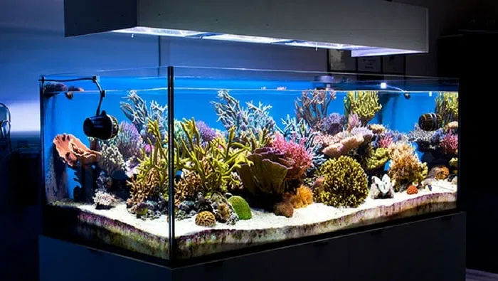
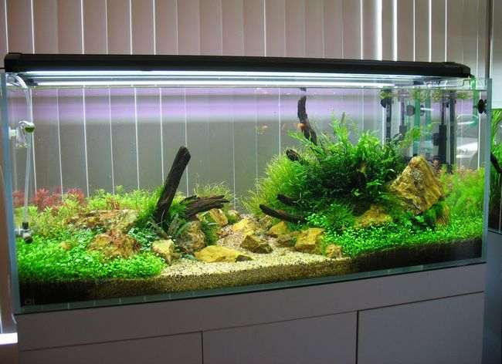
Allestimento Acquario Tropicale (Dolce)
Allestimento Acquario Marino
3

Slide 4
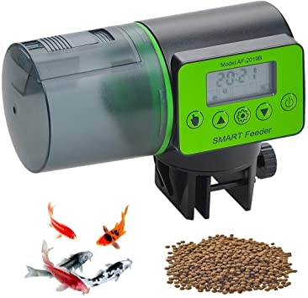
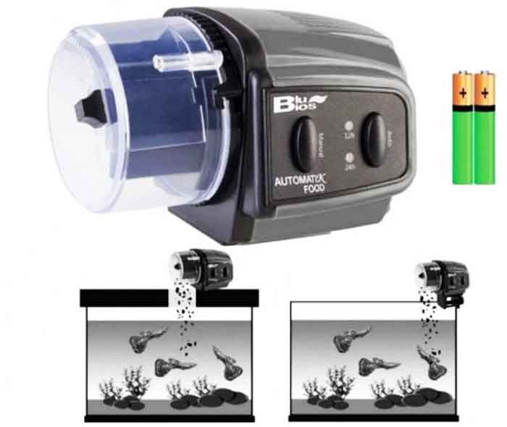
Dispositivi
Distributore di cibo o mangiatoia
La mangiatoia automatica evita il problema della distribuzione manuale del cibo in vasca o per dimenticanza o causa ferie.
Si può graduare il cibo sia a fiocchi che in granuli e decidere l’ora che si vuole impostare per il rilascio del cibo in acquario.
Con questo accessorio possiamo essere tranquilli in nostra assenza.
4

Slide 5
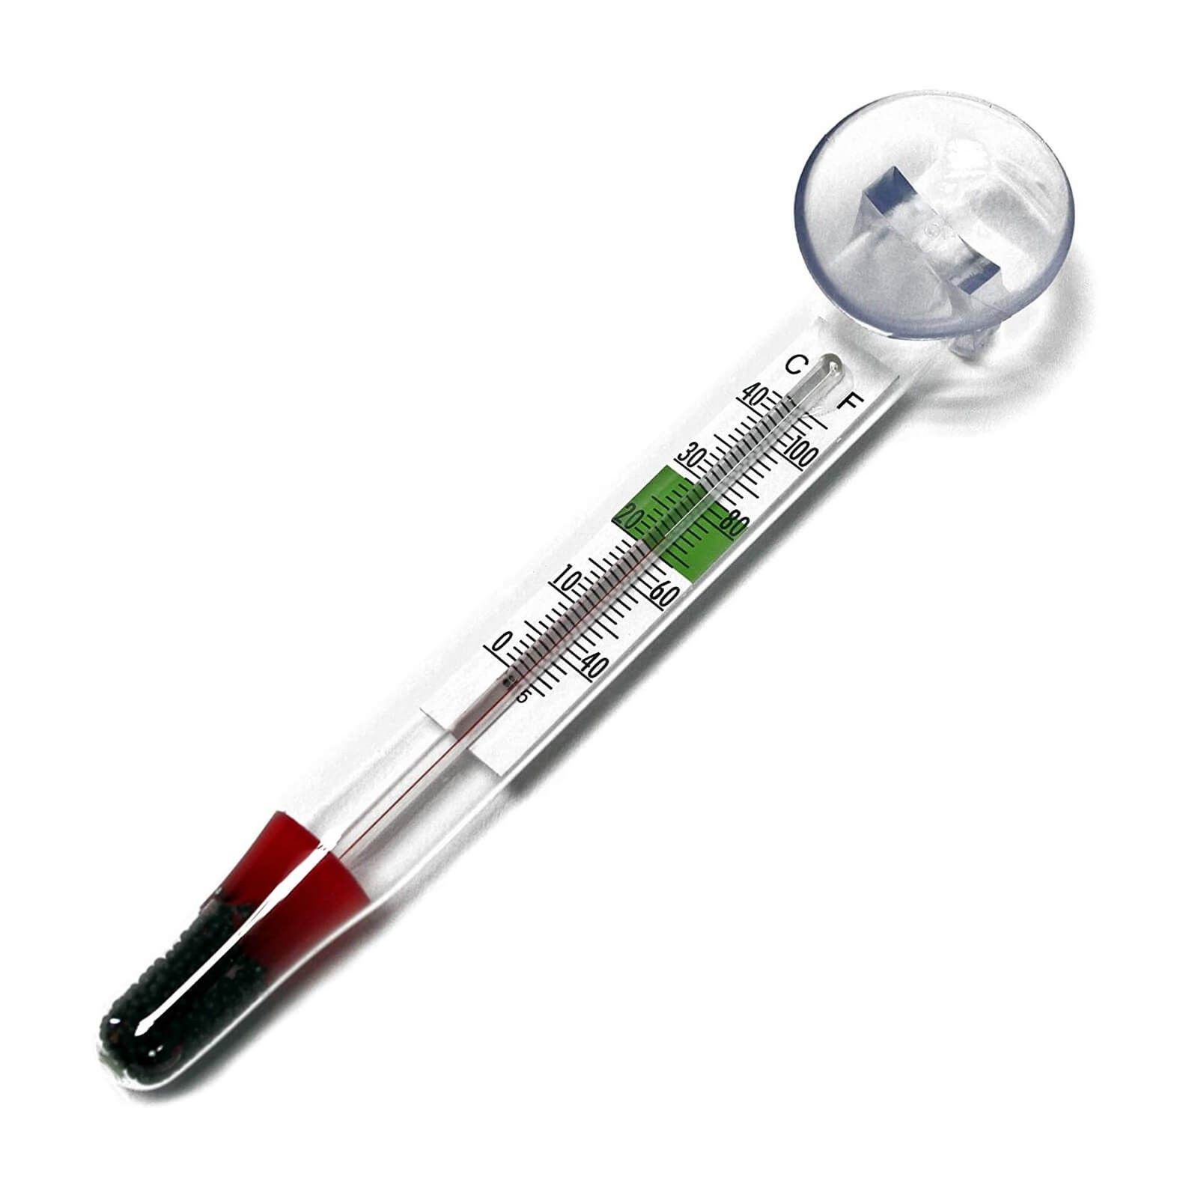
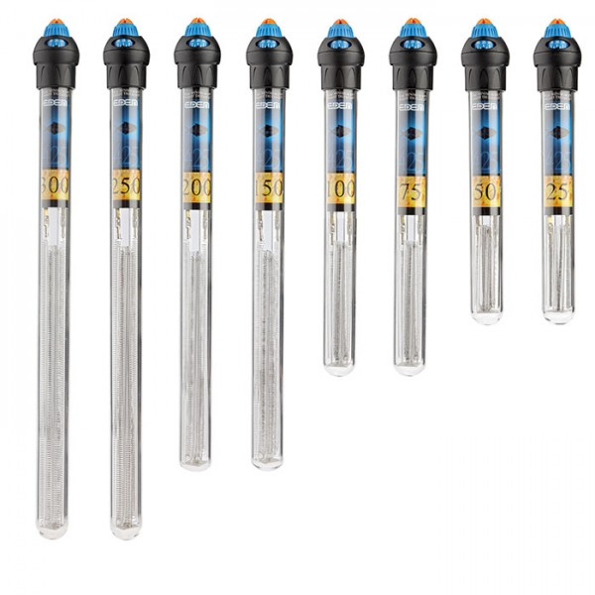
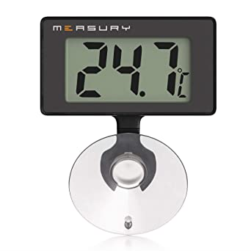
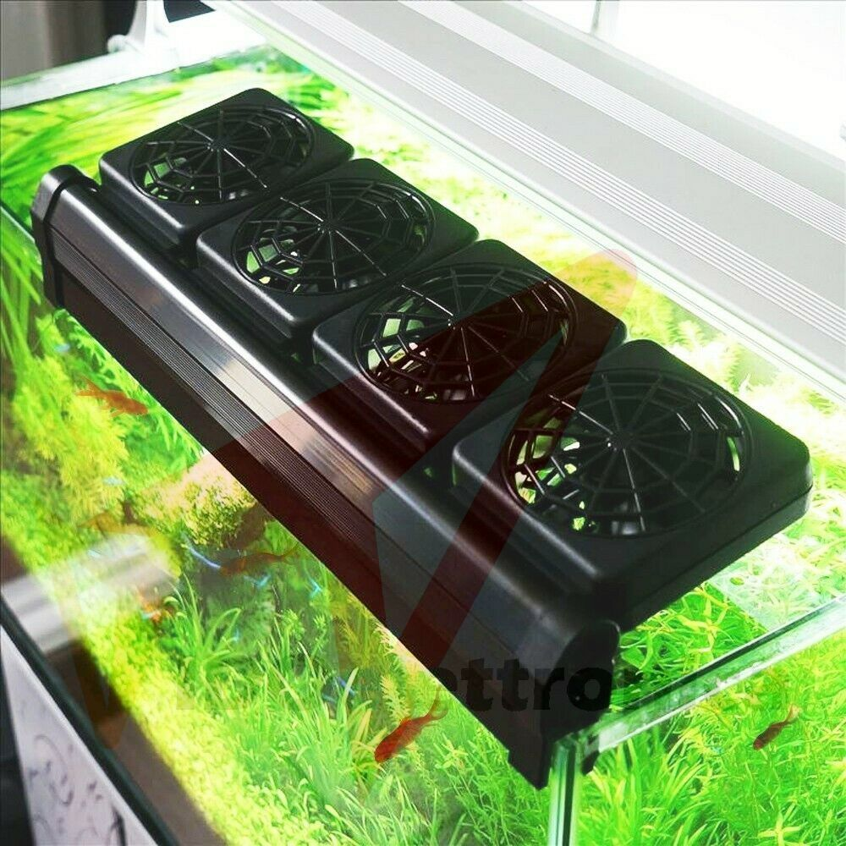
Sistema di Riscaldamento e Raffreddamento
Termometri
Riscaldatore
Ventole di Raffreddamento
Il termometro può essere sia digitale che con il mercurio al suo interno. Possiamo monitorare la temperatura dell’acquario.
Il riscaldatore è uno strumento che permette di impostare la temperatura dell’acqua in modo automatico evitando sbalzi termici. Durante il periodo estivo può essere lasciato comunque in vasca, nonostante la temperatura più mite.
Le ventole hanno la funzione di spostare l’aria già densa di umidità e mettere a contatto con la superficie dell’acqua aria meno umida. In questo modo si accelerano il processo di evaporazione e di raffreddamento.
5

Slide 6
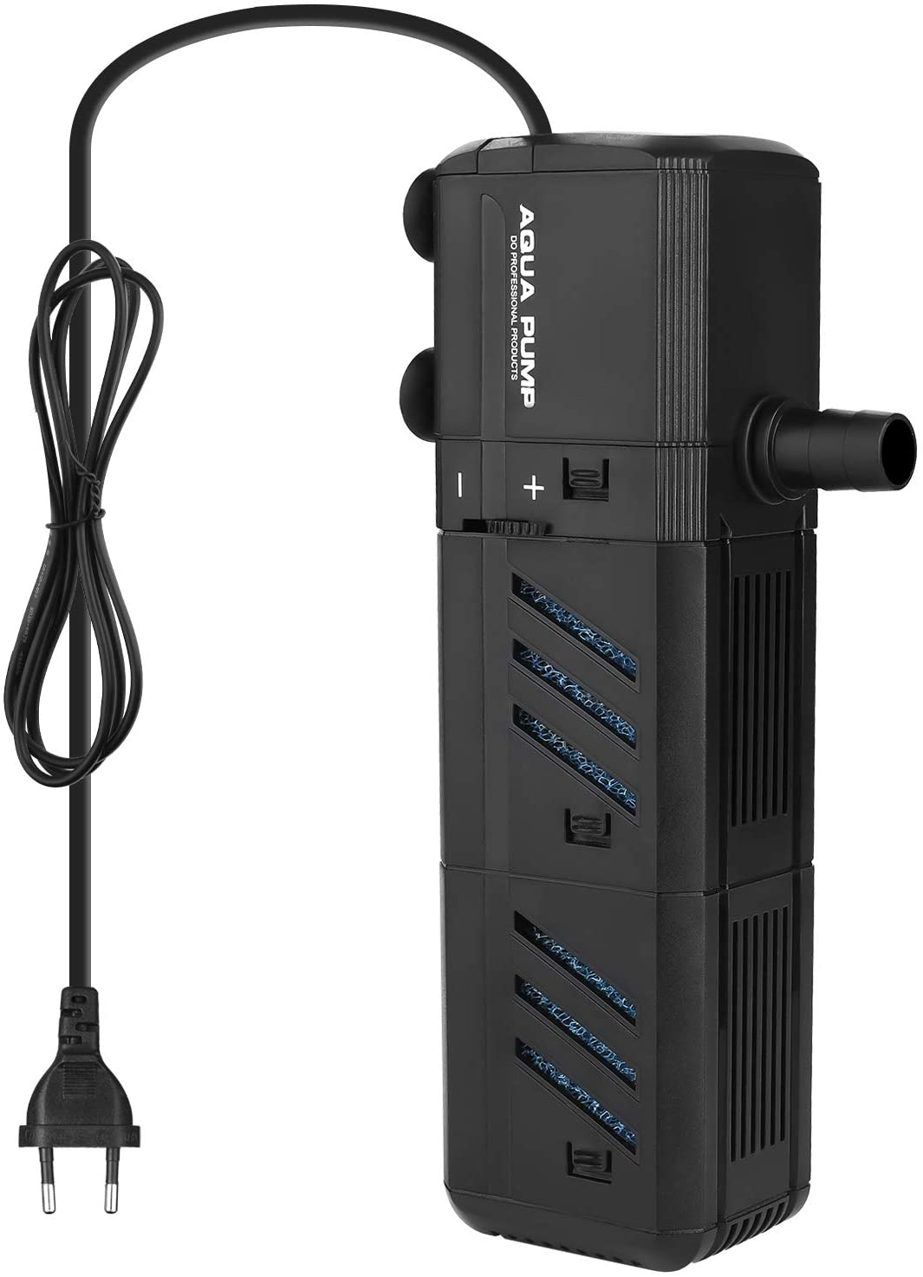
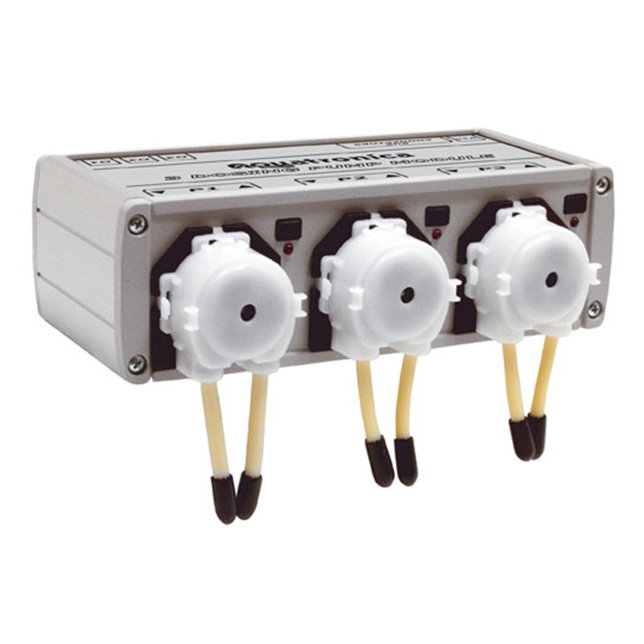
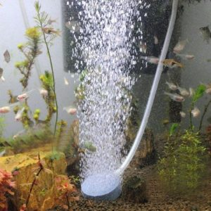
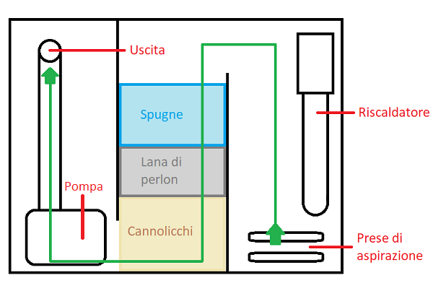
Pompa – Pompa Dosometrica - Aeratore
Pompa
Pompa Dosometrica
La pompa è il cuore dell’acquario, permette la circolazione di acqua e ossigeno in vasca, indispensabili per il corretto funzionamento del biosistema. La pompa viene fornita con un filtro, nel quale vengono trattenute tutte le scorie e le particelle nocive che vengono scomposte ed eliminate dalla flora batterica presente nel filtro stesso.
Aeratore
Questo strumento garantisce la possibilità di effettuare dosaggi di elementi liquidi nel proprio acquario. Il modulo è costituito da 3 pompe che permettono le seguenti tipologie di dosaggio:
Dosaggio unico: consente di somministrare la quantità di sostanza prestabilita nell’ora e nel giorno desiderati;
Dosaggio ripetitivo: consente di ripetere il dosaggio unico ad intervalli regolari;
Dosaggio settimanale: consente di effettuare il dosaggio solo nei giorni della settimana;
Dosaggio diffuso: consente di distribuire in un lasso di tempo impostato.
Sorte di pompa che emana delle bollicine d’aria in acquario
6

Slide 7
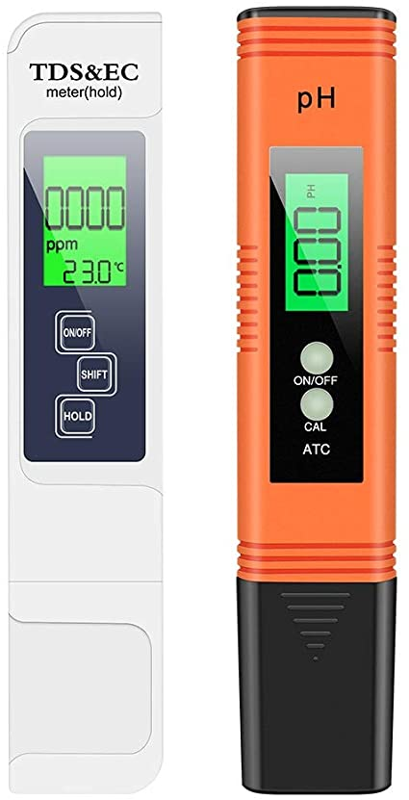
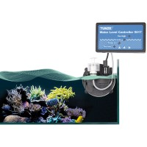
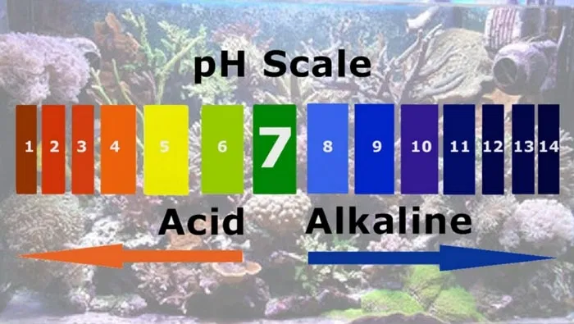
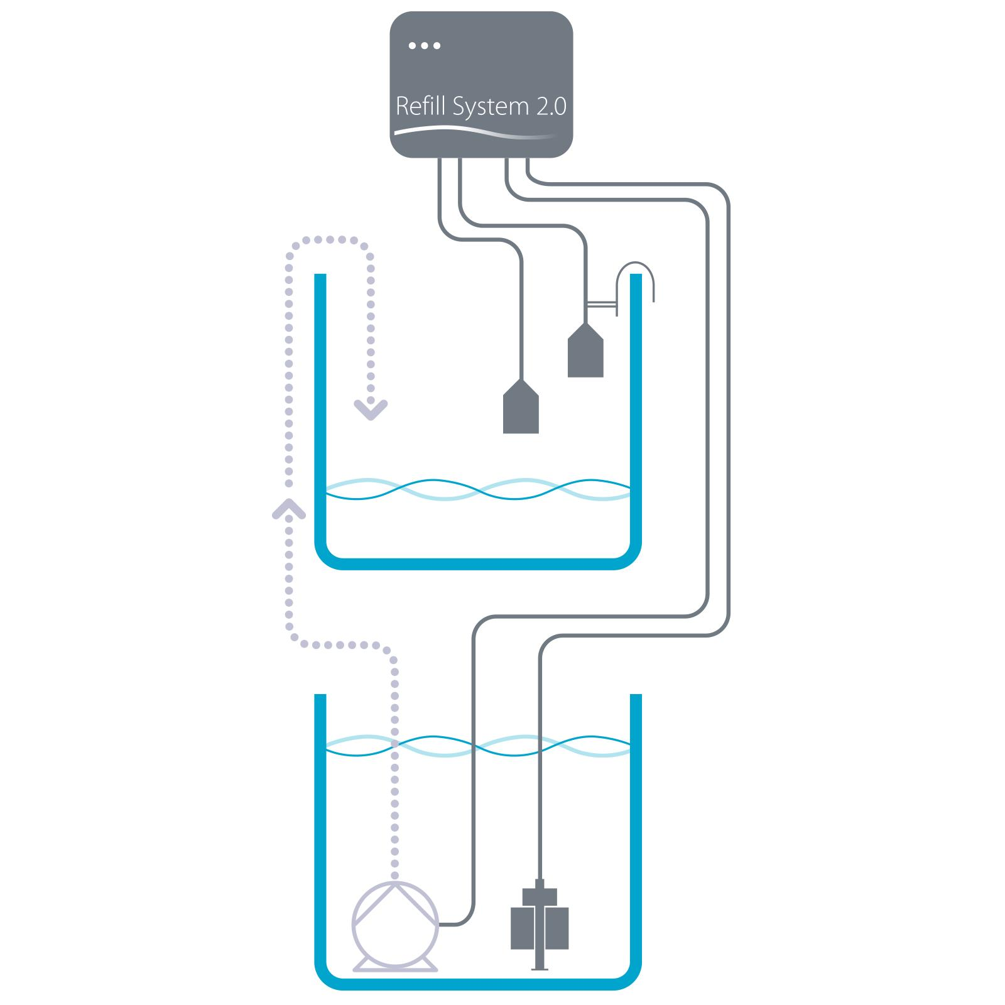
Regolatori di Livello – Tester Digitali
Tester Digitali
Ad esempio pH
Regolatori di Livello
Valore stabile del pH da 6,5 a 8 a seconda dei pesci e piante.
Rabbocco facile e sicuro dell’acqua evaporata in acquario, monitoraggio permanente del livello dell’acqua, compensazione automatica dell’acqua evaporata.
Misura la tossicità di sostanze chimiche ad esempio pH presenti in acquario come l’ammoniaca; esistono vari tipi di test da effettuare in acqua, per esempio quello dei Nitriti e Nitrati.
7

Slide 8
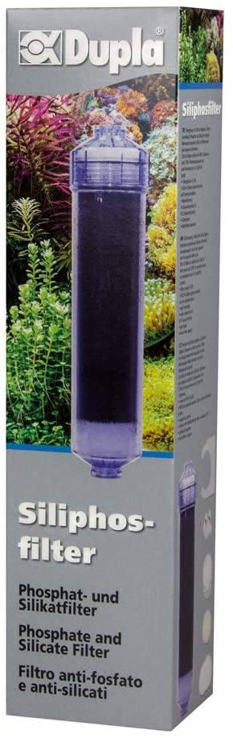
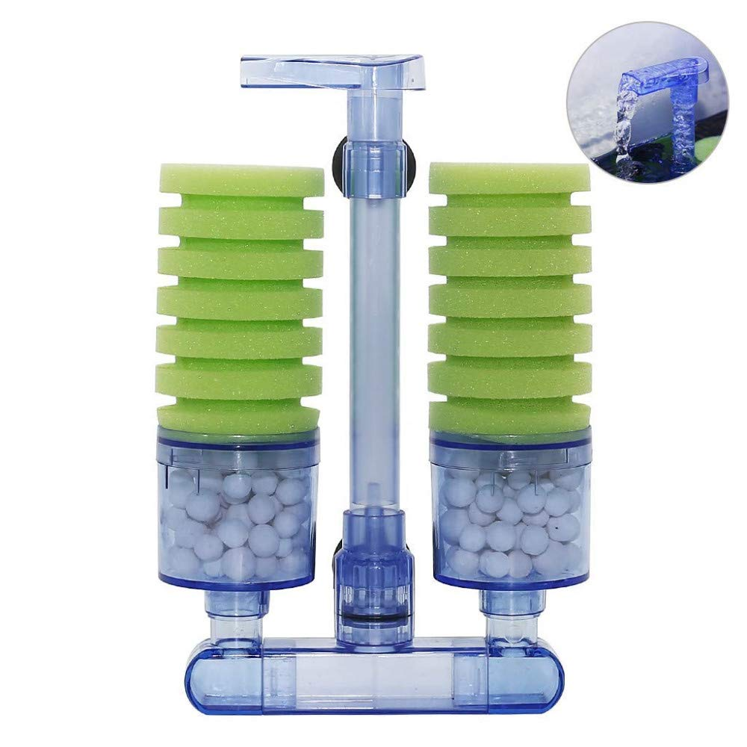
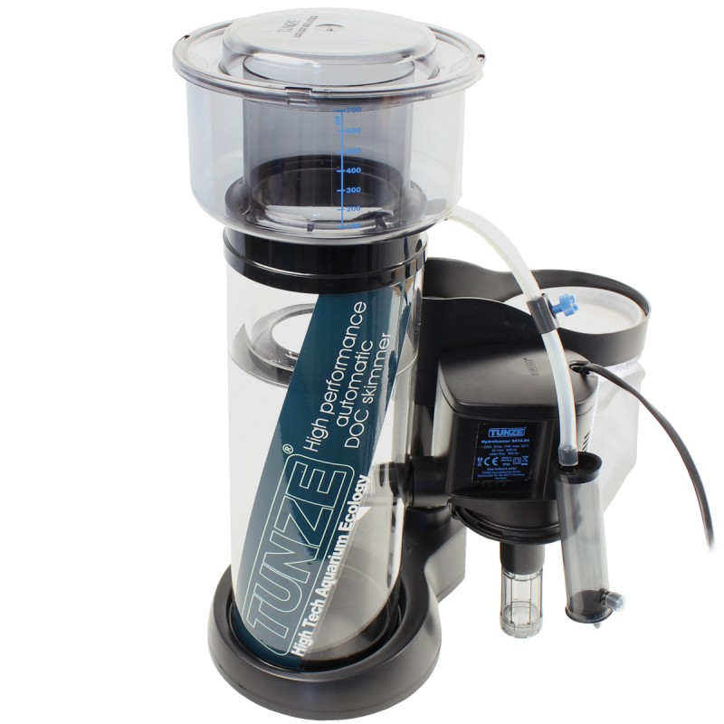
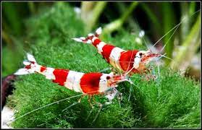
Filtraggio: Alcuni esempi di Filtraggi
Filtro Antisilicati SiO4: Antialghe
Schiumatoio o Skimmer (uso solo in Acquario Marino)
Filtro ad aria: Caridinaio
Esempio caridine o gamberetti.
Questo filtro elimina i silicati (SiO4) presenti in vasca eliminando anche tutte le alghe in eccesso.
Ne esistono anche altri ad esempio: Antifosfati (PO4), Antinitrati (NO3).
Il Filtro ad aria è una tipologia di filtro diverso da quello standard, infatti viene usato in vasche più delicate come ad esempio il Caridinaio per i Gamberetti.
Lo schiumatoio o skimmer, è un apparecchio indispensabile in acquario marino, per la purificazione dell’acqua dai composti nocivi derivanti dal degrado di materia organica.
8

Slide 9
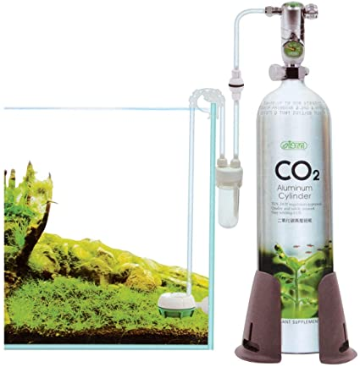
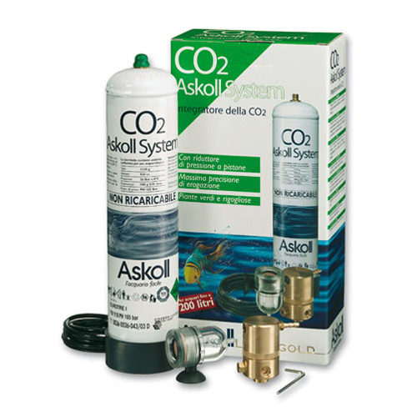
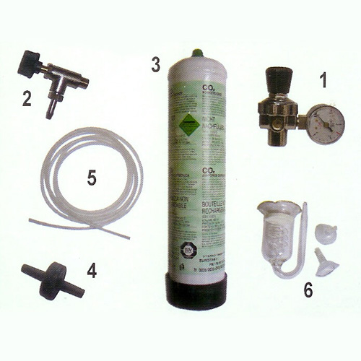
Impianto CO2
Impianto per piante in acquario tropicale (dolce)
Fornisce anidride carbonica necessaria ad aiutare la crescita delle piante e abbassare valori di pH e kH.
pH: misura il livello di acidità o basicità
kH: misura la quantità di calcio e di magnesio
9

Slide 10
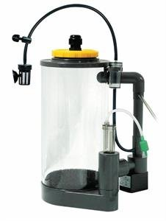
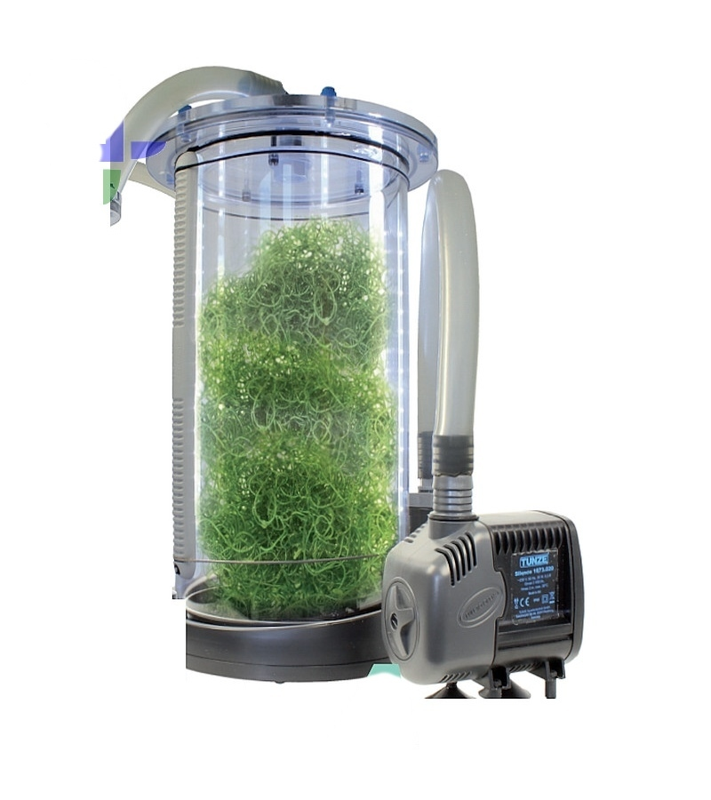
Reattori Acquario Marino
Reattore di calcio
Reattori ad alghe
E’ un apparecchio in grado di sciogliere del granulato calcareo e arricchire in questo modo l’acqua dell’acquario con ioni di calcio e idrogeno carbonato.
E’ utilizzato in acquari di grandi dimensioni.
Servono per mantenere a zero o a livelli molto bassi i fosfati e silicati in acquario di tipo reef e contrastare le alghe indesiderate con l’ausilio delle macroalghe coltivate al suo interno.
Sono utilizzati in acquari di grandi dimensioni.
10

Slide 11
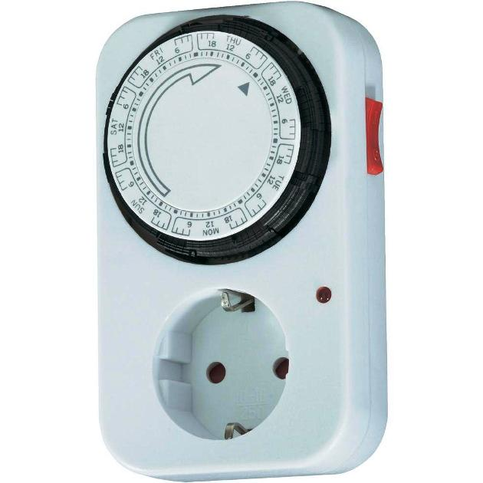
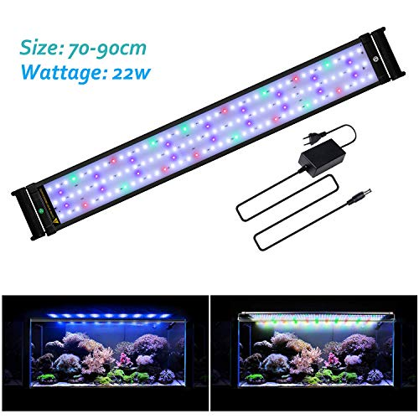
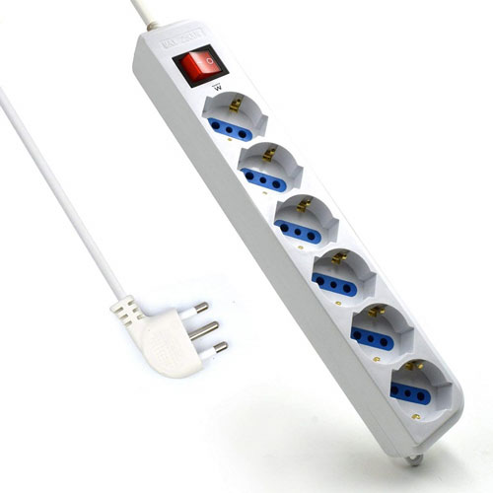
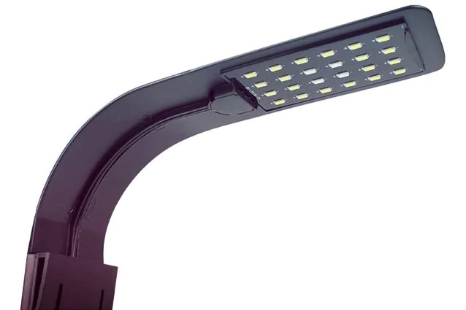
Illuminazione – Prese Ciabatte – Timer
Timer
Lampade Led, Neon
La luce nell’acquario è indispensabile in quanto stimola l’attività dei pesci e fornisce alle piante l’energia per la fotosintesi clorofilliana.
Prese Ciabatte
Dotato di accensione e spegnimento automatico, serve per controllare l’acquario.
La ciabatta serve a garantire il funzionamento di più dispositivi elettronici contemporaneamente.
Esempio lampada per acquari senza coperchio.
11

Slide 12
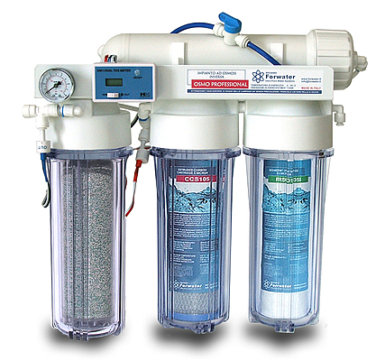
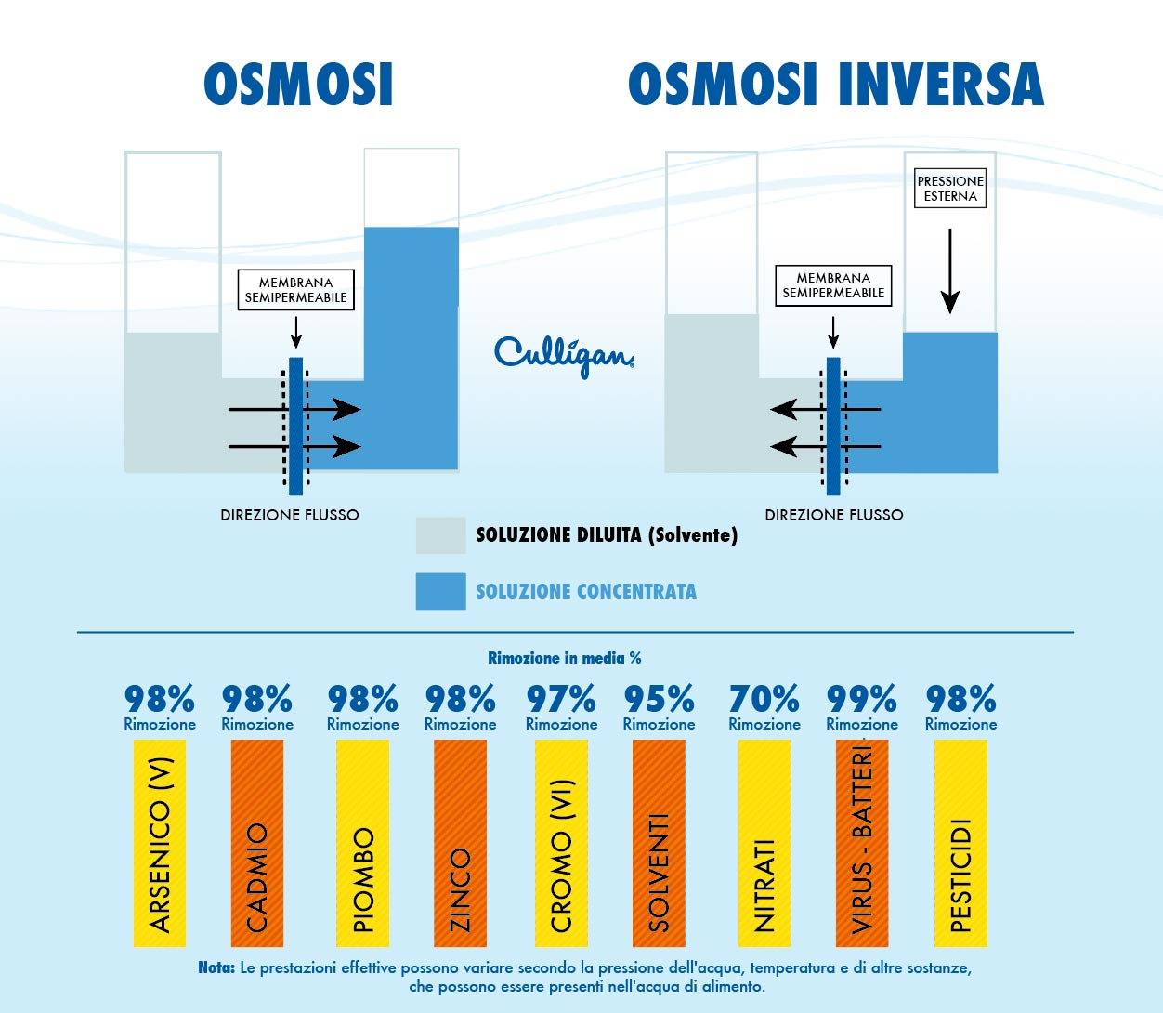
Deionizzatore: Osmosi Inversa + Impianto di Osmosi
L’Osmosi inversa elimina le particelle inquinanti assicurando così l’assoluta purezza batteriologica dell’acqua.
Impianto di Osmosi è una purificazione dell’acqua che filtra i sali minerali presenti nell’acqua ed elimina i batteri.
12

Slide 13
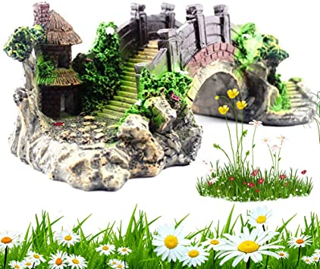
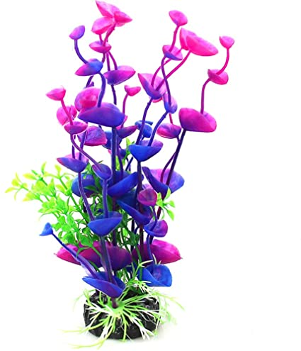
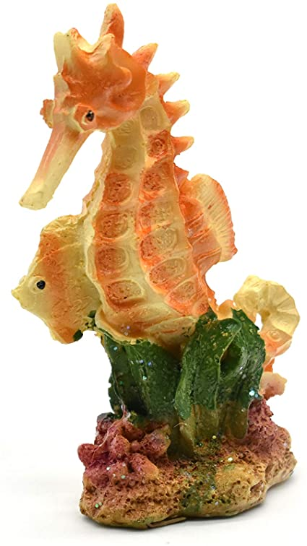
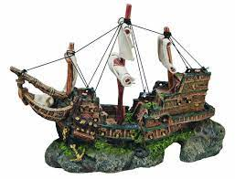
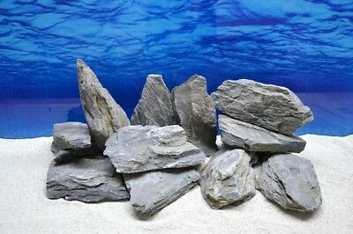
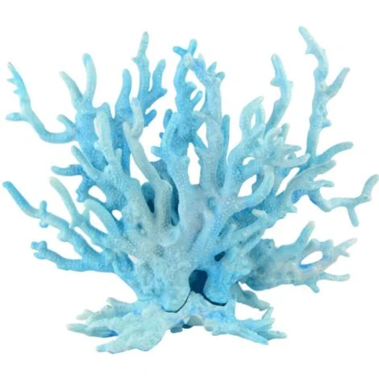
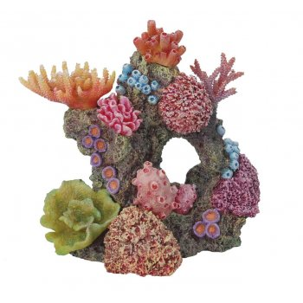
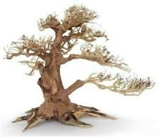
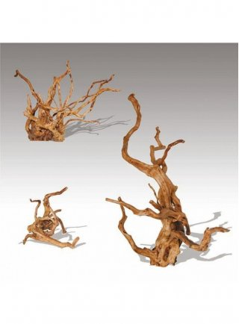
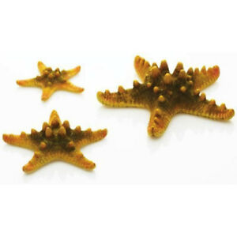
Decorazioni Acquari
Decorazioni Acquario Tropicale (Dolce)
Decorazioni Acquario Marino
Le decorazioni degli Acquari Marini e Tropicali ricreano il paesaggio naturale.
13

Slide 14
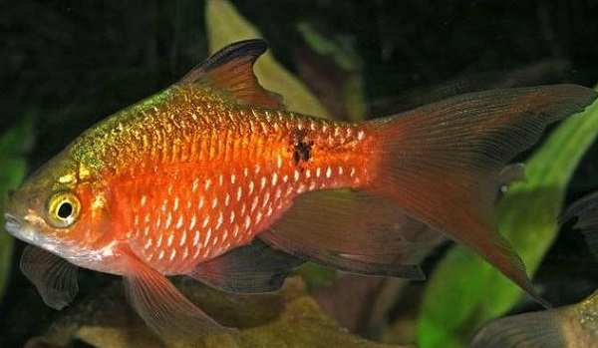
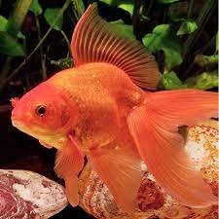
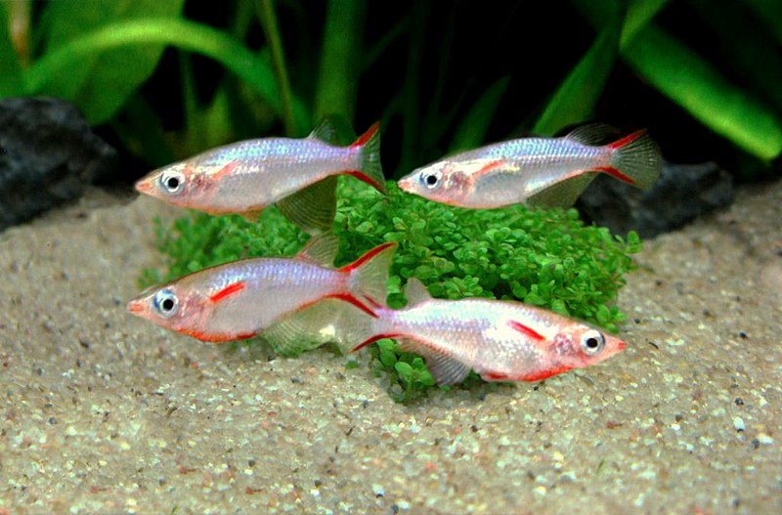
Tipologie di Pesci di Acqua Dolce
Pethia Conchonius (Barbo Rosa)
Senza l’utilizzo di un Riscaldatore
Alcuni esempi di pesci che possono vivere in acquario o anche in laghetti senza l’utilizzo di un riscaldatore.
Oryzias Woworae
Carassius Auratus
14

Slide 15
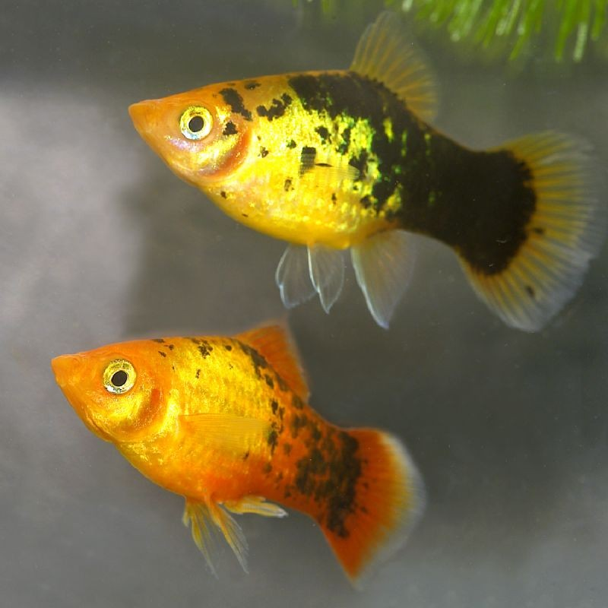
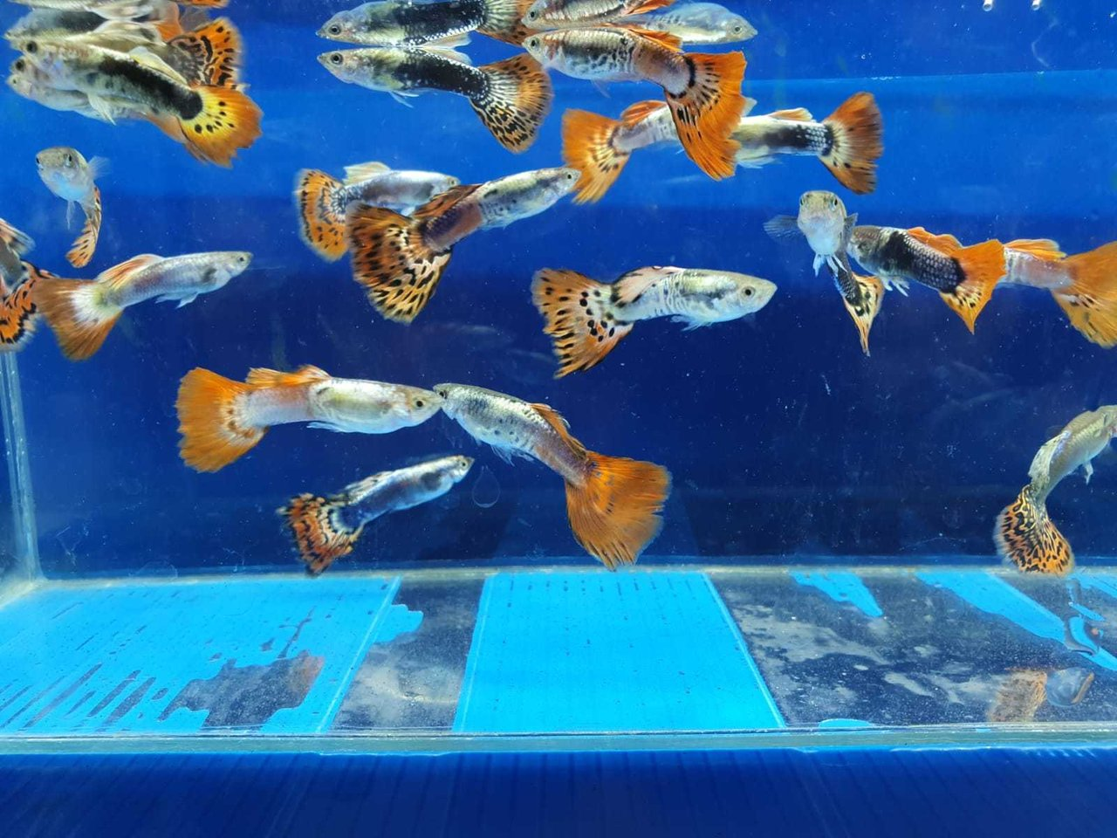

Tipologie di Pesci Acqua Dolce con Riscaldatore
I pesci tropicali necessitano di un riscaldatore in vasca sia per la loro riproduzione che per rimanere in vita, dal momento che la temperatura deve essere adattata alle loro caratteristiche.
I Guppy necessitano di una temperatura che varia tra 24-30 gradi; per i Platy la temperatura varia tra i 24-26 gradi, mentre per i Neon tra i 18-24 gradi.
Poecilia Reticulata (Guppy)
Xiphophorus maculatus (Platy)
Paracheirodon Innesi (Neon)
15

Slide 16




Tipi di pesci Acquario Marino
Tetraodontidae (Pesce Palla)
Queste tipologie di pesci sono molto più delicati dei tropicali, perché richiedono più manutenzione e più cura; infatti per ognuno di essi è consigliato avere delle vasche di grandi dimensioni. Il pesce scorpione ha bisogno una vasca da 400 litri e una temperatura che varia tra i 26-30 gradi, per il pesce palla una vasca da 150 litri e una temperatura che varia tra i 24-28 gradi, mentre per il pesce pagliaccio una vasca da 200 litri ed una temperatura che non deve abbassarsi mai sotto i 24 gradi.
Pterois Volitans (Pesce Scorpione)
Amphiprioninae (Pesce Pagliaccio)
Pesce palla gonfio, quando avverte un pericolo diventa un palloncino per un periodo di 15 minuti.
16

Slide 17



Tipi di Piante Acquatiche per Acquario Tropicale (Dolce)
Engea Densa
Alcuni tipi di piante acquatiche che possono vivere all’interno di una vasca. Per la cura delle piante e la loro crescita è necessario disporre come fondo un substrato fertile, degli accessori per la potatura. Se per caso non si dispone di impianti di CO₂ in alternativa si possono acquistare prodotti che favoriscano la loro crescita.
Anubias Barteri Nana
Riccia Fluitans (Muschio)
Pianta Acquatica che può crescere sino a 4 metri di profondità, gli steli sono lunghi e costellati da una fitta serie di foglie.
Tipo di pianta che si adatta a qualsiasi valore dell’acqua, ha una crescita molto lenta; può essere inserita in acquario con i pesci rossi.
Pianta che vive nei laghi o nei fiumi; solitamente sul pelo dell’acqua forma folti cuscinetti, ideali per il riparo di piccoli pesci o avannotti.
17

Slide 18




Tipi di Coralli e Anemoni per Acquario Marino
Corallimorfari
Heteractis Crispia
Questi tipi di Coralli e Anemoni sono solo esclusivamente usati in acquari marini. La loro funzione oltre ad abbellire la vasca, creando la barriera corallina con i loro splendidi colori e movimenti, è di fungere da riparo dai predatori per i piccoli pesci.
Sono l’anello di congiunzione tra gli anemoni e i coralli duri.
Anemone noto come anemone di mare coriaceo o anemone dal tentacolo lungo.
Coralli Molli
Stichodactyla o Anemone tappeto
Sono Anemoni di vari colori e dimensioni che abbelliscono gli ambienti marini.
Sono coralli vivi
18

Slide 19





Tipi di Fondale per Acquario Tropicale (Dolce)
Ghiaia a grana grossa, generalmente usato per l’allestimento di acquari per i pesci rossi.
Ghiaia fine usata per l’allestimento di acquari tropicali. Vi sono vari colori.
Sabbia fine, poco usata per allestimento di acquari dolci, usata molto in allestimento di acquari marini.
Substrato fertile per la crescita di piante in acquari tropicali. Questo fono viene applicato prima della posa del ghiaino in vasca.
19

Slide 20


Tipi di Fondale Acquario Marino
Sabbia molto fine che ricrea la barriera ed è molto efficace per la produzione di batteri che interagiscono con il filtro della vasca.
Poco utilizzato anche il ghiaino per l’allestimento di un acquario.
20

Slide 21

Grazie per l’attenzione
Morando Matteo 20029404 – Fornasiero Andrea 20031994
21

